Slide 1
Квалиметрическая оценка качества продукции. Взаимозаменяемость
26.05.2020
МСС и ТД

Slide 2
Задание: Написать конспект и выполнить дз Цель урока:
Рассмотреть квалиметрическую оценку качества продукции.
Изучить определение взаимозаменяемости.

Slide 3
Квалиметрия от латинского корня "qualis, что означает какой, какого качества и древнегреческого "метрео" - мерить, измерять

Slide 4
Квалиметрия - область практической и научной деятельности, связанная с разработкой теоретических основ и методов измерения и количественного оценивания качества.

Slide 5
Объект КО
изучение, исследование принципов, способов и методов оценивания качества продукции

Slide 6
Предмет КО
все продукты человеческого труда, которые подвергаются оценки в количественном выражении

Slide 7
В квалиметрической оценке качества продукции выделяют два основных понятия:
свойств качества;
показателей качества.

Slide 8
Свойства - это качества параметров объекта, внешние проявления того способа, с помощью которого получается знание об объекте.
Показатель - это численное значение размера, по которому можно судить о состоянии, изменении или развитии чего-либо.

Slide 9
Качественную или количественную характеристику любых свойств или состояний продукции называют признаком продукции.

Slide 10
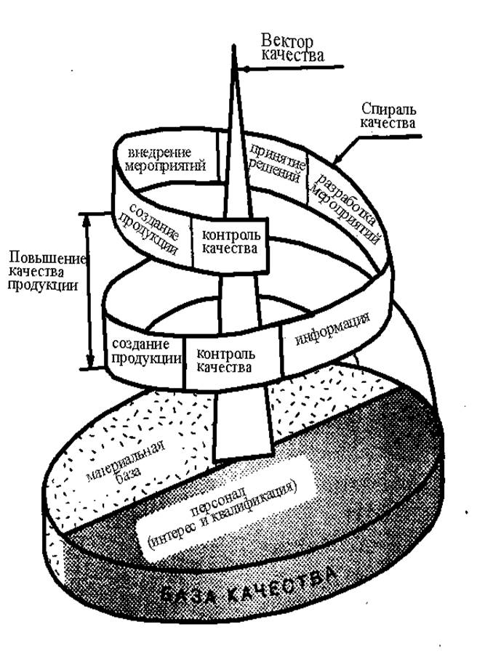
Основными свойствами принято считать свойства отдельной продукции:
точность,
надежность,
безопасность и свойства совокупности продукции (стабильность, взаимозаменяемость).

Slide 14
На данный момент для определения уровня качества продукции используют следующие количественные методы:
1) дифференциальный,
2) комплексный
3) смешанный методы

Slide 17
Смешанный метод оценки уровня качества продукции на совместном применении единичных и комплексных показателей качества.

Slide 18
Домашнее задание
Конспект «Современные проблемы квалиметрической оценки»

